Slide 1


少班专业选择介绍
2024.9
数试2302 吴鸿

Slide 2
CONTENTS
01
专业选择
02
试验班选拔
03
专业（试验班）介绍
04
Q&A

Slide 3
1
专业选择

Slide 4


专业选择
《西安交通大学少年班学生管理规定》（2022 级少年班开始施行）
《2022级少年班专业选择方案（定稿）——钱学森学院》
  《2022级少年班进入各类试验班选拔细则（终稿）》
均在少学组交流群群文件中
后两个文件仅供参考！

Slide 5
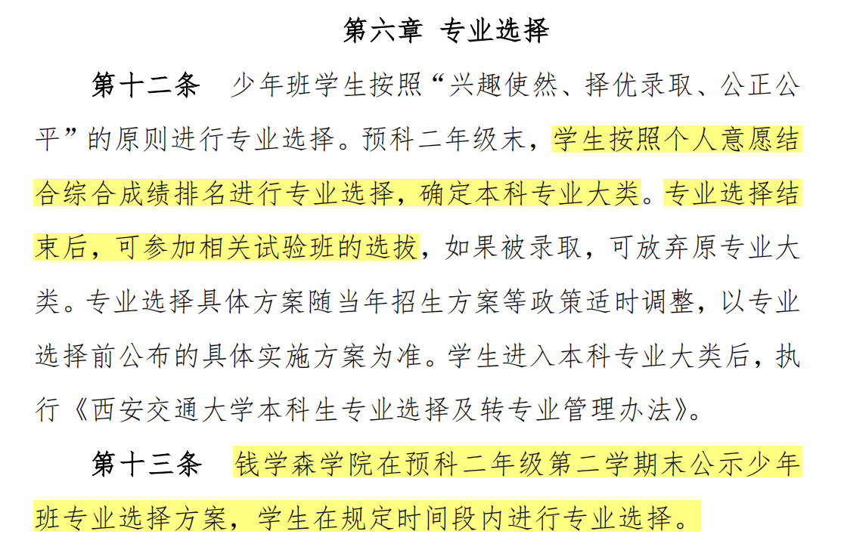
专业选择
《西安交通大学少年班学生管理规定》

Slide 6
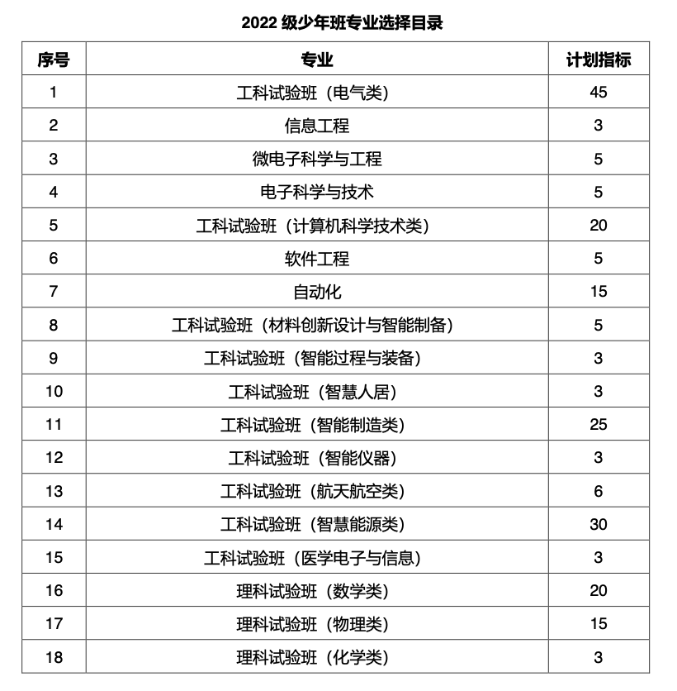
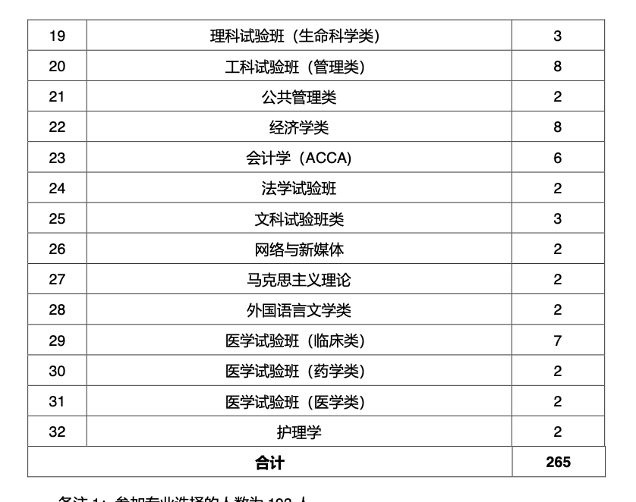
专业选择介绍：大类
  《2022级少年班专业选择方案（定稿）——钱学森学院》

Slide 7
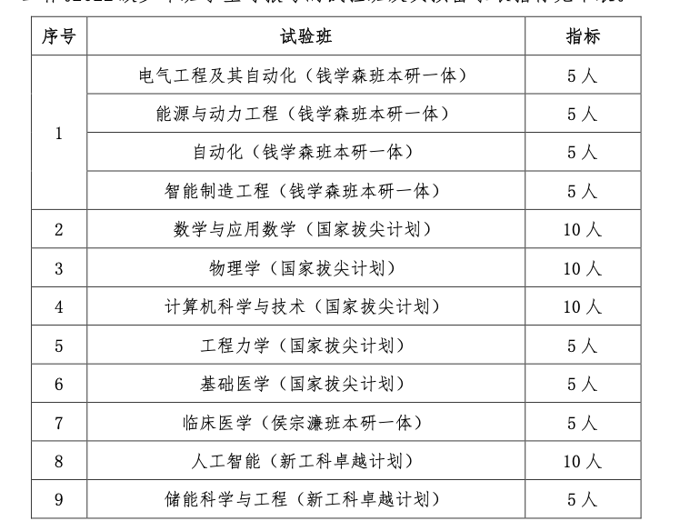
专业选择介绍：试验班
  《2022级少年班进入各类试验班选拔细则（终稿）》

Slide 8
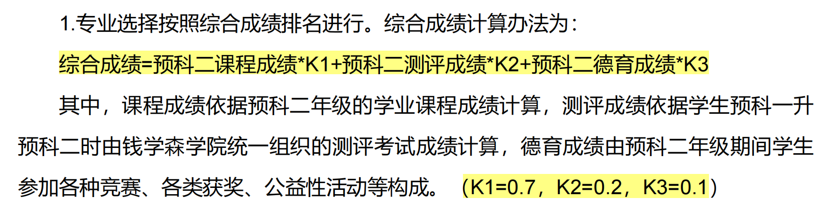
  《2022级少年班专业选择方案（定稿）——钱学森学院》

Slide 9
专业选择：德育分
占综合成绩10%，有无竞赛加分对综合排名影响较大
《少年班预科二学生综合素质测评成绩评分细则》
班长、团支书加0.5分，其他班委加0.3分
竞赛获省级以上奖项加2分，市级、校级奖项加1分，上限为5分
集体活动（特别说明可以加分的活动），累计满3次加0.1分，累计满6次加0.2分，以此类推，上限0.5分

Slide 10
专业选择相关时间
第二学期6月底开始：
大类专业宣讲：电气、自动化（电信学部）、能动、机械
    钱院试验班宣讲
        大类意愿摸查，试验班志愿填报
            期末考试（17,18周）
                数学、物理试验班笔试
                综合成绩排名与试验班面试名单公布
                专业分流（全年级参与）
                试验班面试

Slide 11
2
试验班选拔

Slide 12
《2022级少年班进入各类试验班选拔细则（终稿）》
钱学森班：电气、自动化、能动、智造：5人
数学、物理、计算机、人工智能：10人
临床医学（侯宗濂班）、基础医学、工程力学、储能班：5人

Slide 13
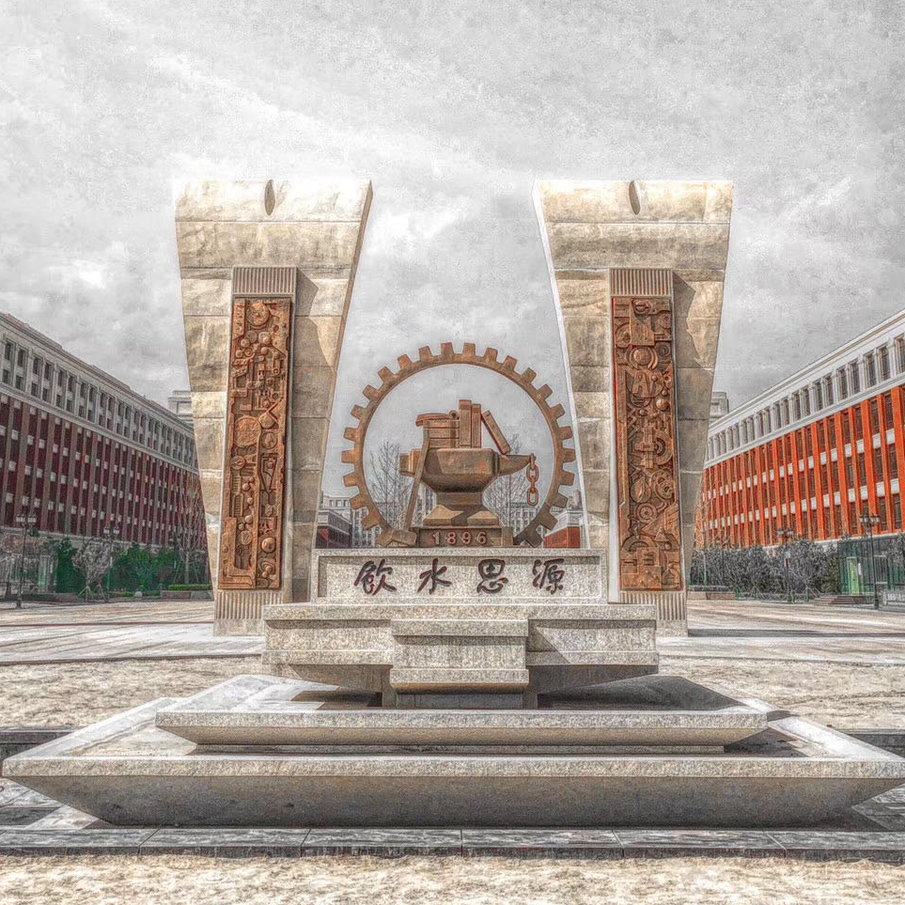
钱学森班选拔 4*5人
笔试成绩
预科二两个学期期末语文、数学、物理、英语课程的学分绩
综合成绩 = 笔试成绩×60%+面试成绩×40%
面试
（1）自我介绍
（2）对工科素质的考察实践题，工程类问题
（3）评委针对自我介绍进行钱学森精神考察（人文素养）
21级钱班录取同学综合排名（共193人）
自动化 1 9 28 33 41 能动 3 60 61 68 73
电气 2 13 20 32 67 机械 50 66 69 89 106

Slide 14
数试选拔 10人
综合成绩 = 笔试成绩×50% + 面试成绩×50%
笔试成绩（50%）：
（1）预科二数学（包括Python数学实验课）、英语学分绩加权（80%）
（2）附加考试（20%）时间在数学期末考试后
面试成绩（50%）：
（1）专家面谈（50%）
（2）集中面试（50%）

Slide 15
数试选拔 10人
数学成绩：作业和课堂都很重要；概念，名词解释，比如凸函数、确界原理。课下花时间。
加试：60分钟6道大题，有课内题或变形，也有偏难一点，接近竞赛的题，不涉及高等数学。
专家面谈：和老师一对一交流
集中面试：和评委分别坐在教室两边（约50分钟，一组5个人）
1. 自我介绍（英文，2分钟）；2. 抽题并思考；3. 回答；4. 和老师进一步交流

Slide 16
物理试验班 10人
须参加物理附加考试，附加考试成绩即为笔试成绩
  考试内容以大学物理课程内容为主
综合成绩 = 笔试成绩×50% + 面试成绩×50%
面试20进10
计算机试验班 10人
笔试成绩 = 数学、物理二类课程的学分绩
综合成绩 = 笔试成绩×50% + 面试成绩×50%
面试20进10

Slide 17
工程力学试验班 5人
笔试成绩 = 数学、物理二类课程的学分绩
综合成绩 = 笔试成绩×50% + 面试成绩×50%
面试15进5
人工智能试验班 10人
笔试成绩 = 数学、物理二类课程的学分绩
综合成绩 = 笔试成绩×50% + 面试成绩×50%
（心理测试）
面试25进10

Slide 18
侯宗濂班（临床医学） 5人
笔试成绩 = 物理、化学、生物、英语两学期期末学分绩，不接收四类课程中有挂科者
综合成绩 = 笔试成绩×60% + 面试成绩×40%
面试15进5
面试考察：
  （1）对医学的兴趣（为什么？）
  （2）医学通识题（或社会问题，e.g 医患关系）
基础医学试验班 5人
笔试成绩 = 化学、英语二类课程的学分绩
综合成绩 = 笔试成绩×60% + 面试成绩×40%
面试15进5

Slide 19
储能科学与工程 5人
笔试成绩 = 语文、数学、物理、英语四类课程的学分绩
综合成绩 = 笔试成绩×60% + 面试成绩×40%
面试15进5
附加说明：数学包括Python数学实验课，物理包括物理实验
面试流程基本都是自我介绍+抽题回答+老师进一步提问（对专业的认识、简单的科普知识等）
虽然试验班笔试成绩就看那么几科，但是面试时老师可能会参考你的综合成绩排名

Slide 20
3
专业（试验班）介绍

Slide 21
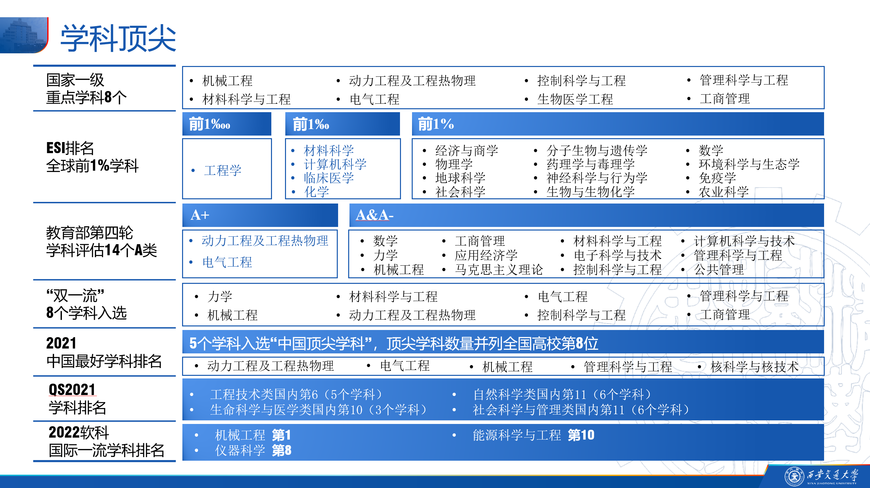
如何选择专业
兴趣非常重要
实践
是检验兴趣的
唯一标准
ehall上查询培养方案
多和学长、老师交流

Slide 22
以专业为前提
规划前进方向
—保研
—考研
—出国
—就业

Slide 23
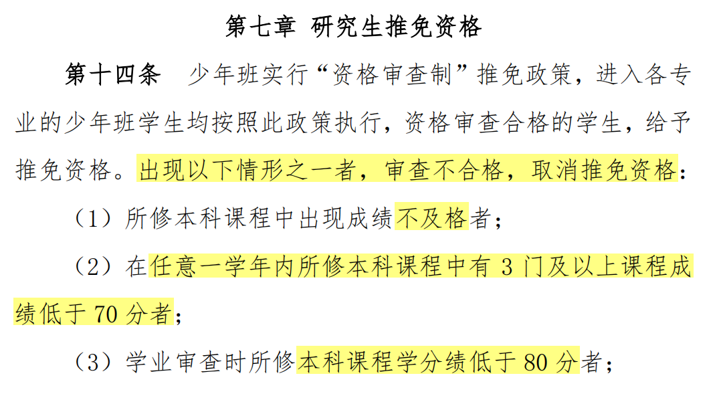
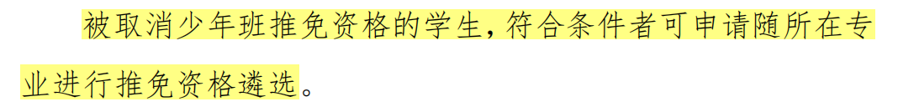
保研和考研
《西安交通大学少年班学生管理规定》
前两条同时也是试验班的淘汰机制

Slide 24
出国
家庭条件 & 外语水平证明材料
不同国家院校对学生要求不同，早做打算
本科期间交换（参考学校国际处&学院政策） 科研
参考钱院学辅讲座【54-出国读研经验分享】 https://www.bilibili.com/video/BV1Zt89eEE9r/?share_source=copy_web&vd_source=ad7fdc3b81c43c394469f44b3db0ed2a
出国需先放弃保研资格，大四时比身边同学更晚确定未来去向带来的心理压力
就业
就业情形与专业相关

Slide 25
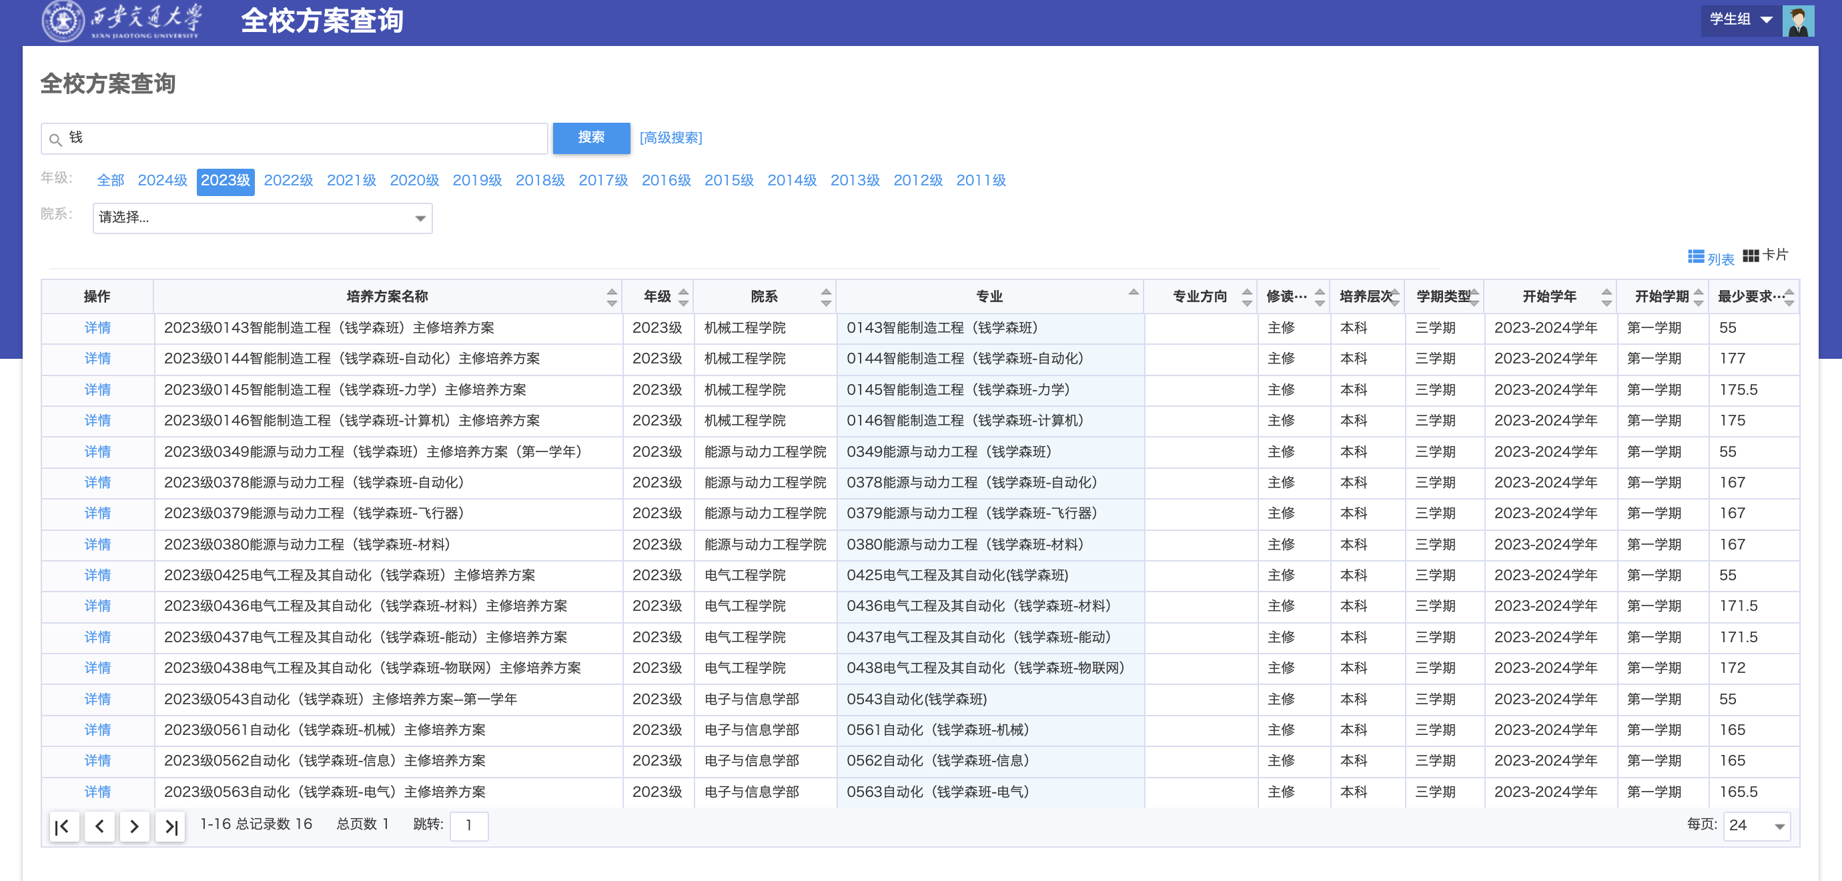
专业介绍
ehall.xjtu.edu.cn 全校方案查询

Slide 26
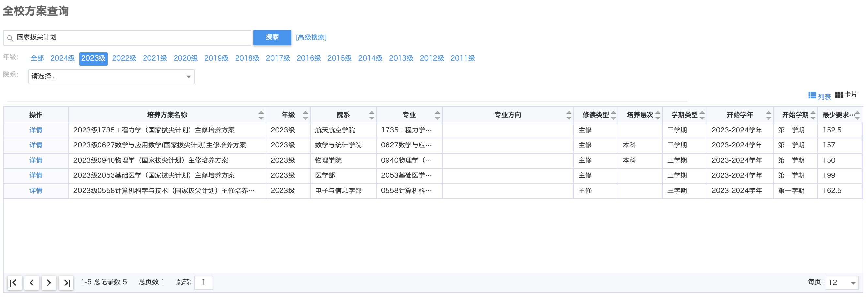
专业介绍
ehall.xjtu.edu.cn 全校方案查询

Slide 27
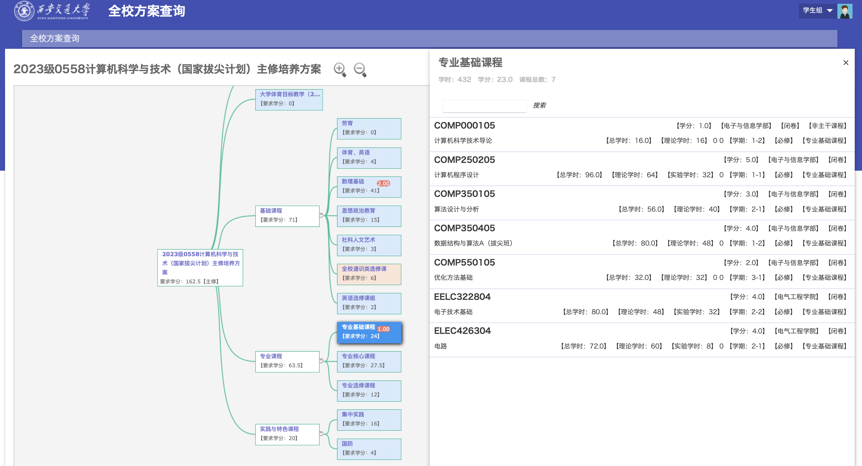
专业介绍
ehall.xjtu.edu.cn 全校方案查询

Slide 28
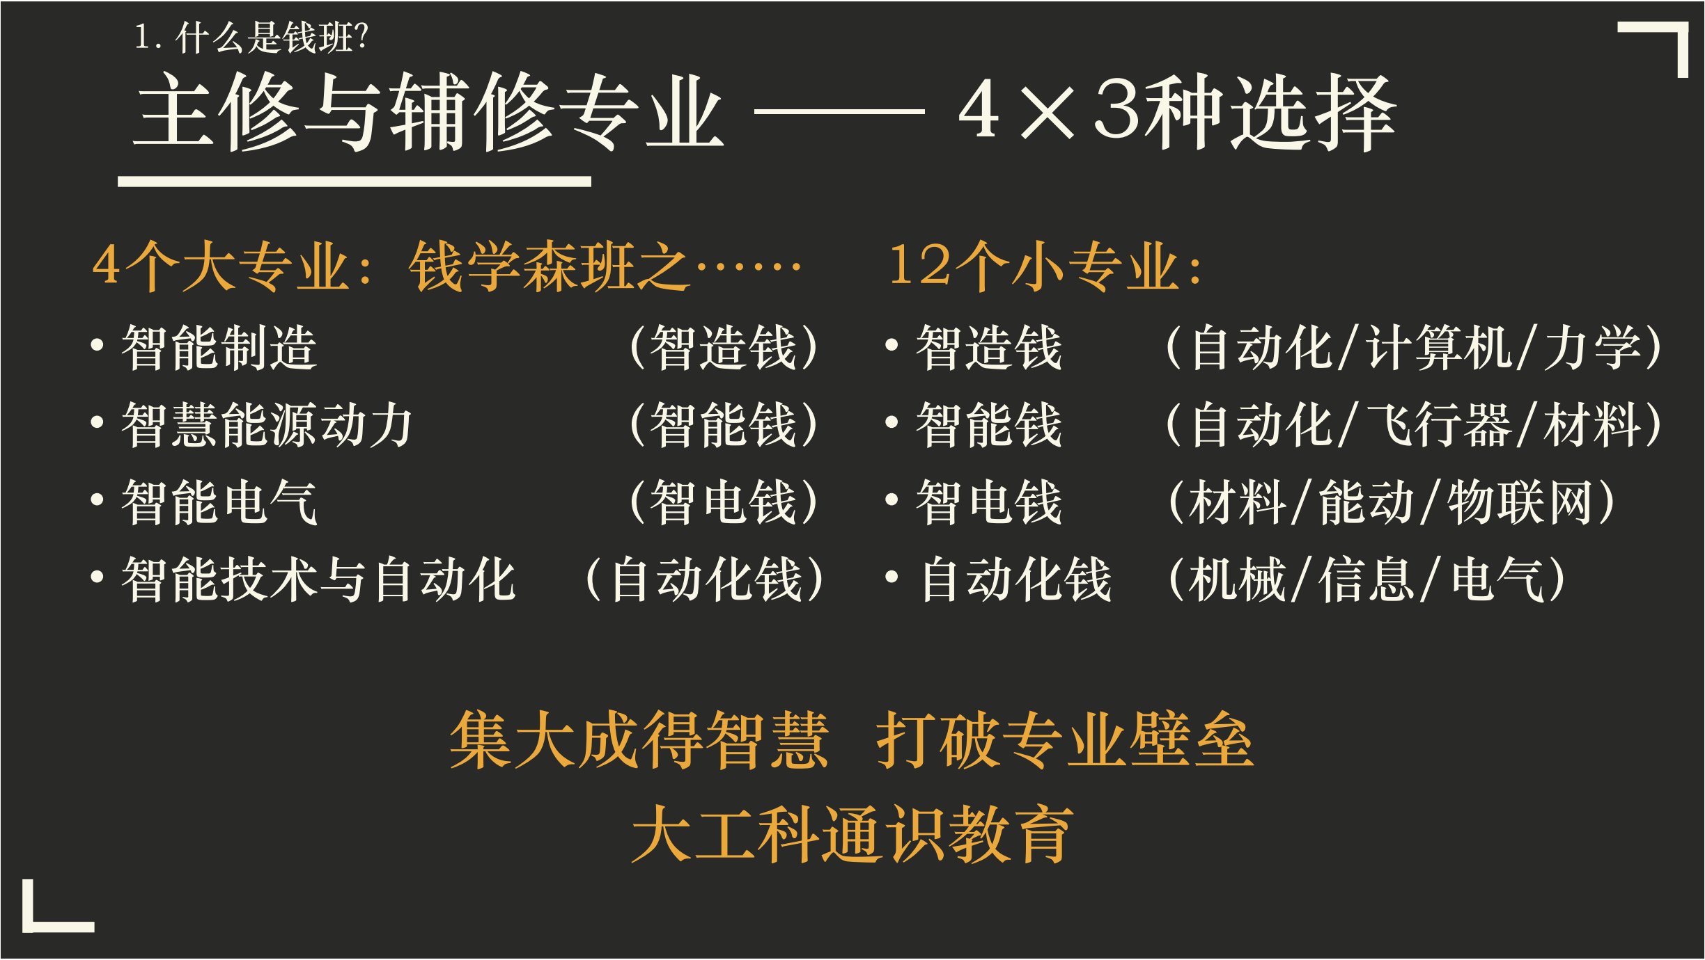
专业介绍
智造钱22金泊含学长
【少学组】2024 少年班预科二学习方法+专业介绍讲座https://www.bilibili.com/video/BV1Bt89eEEPu/?share_source=copy_web&vd_source=ad7fdc3b81c43c394469f44b3db0ed2a&t=4548
钱学森班

Slide 29
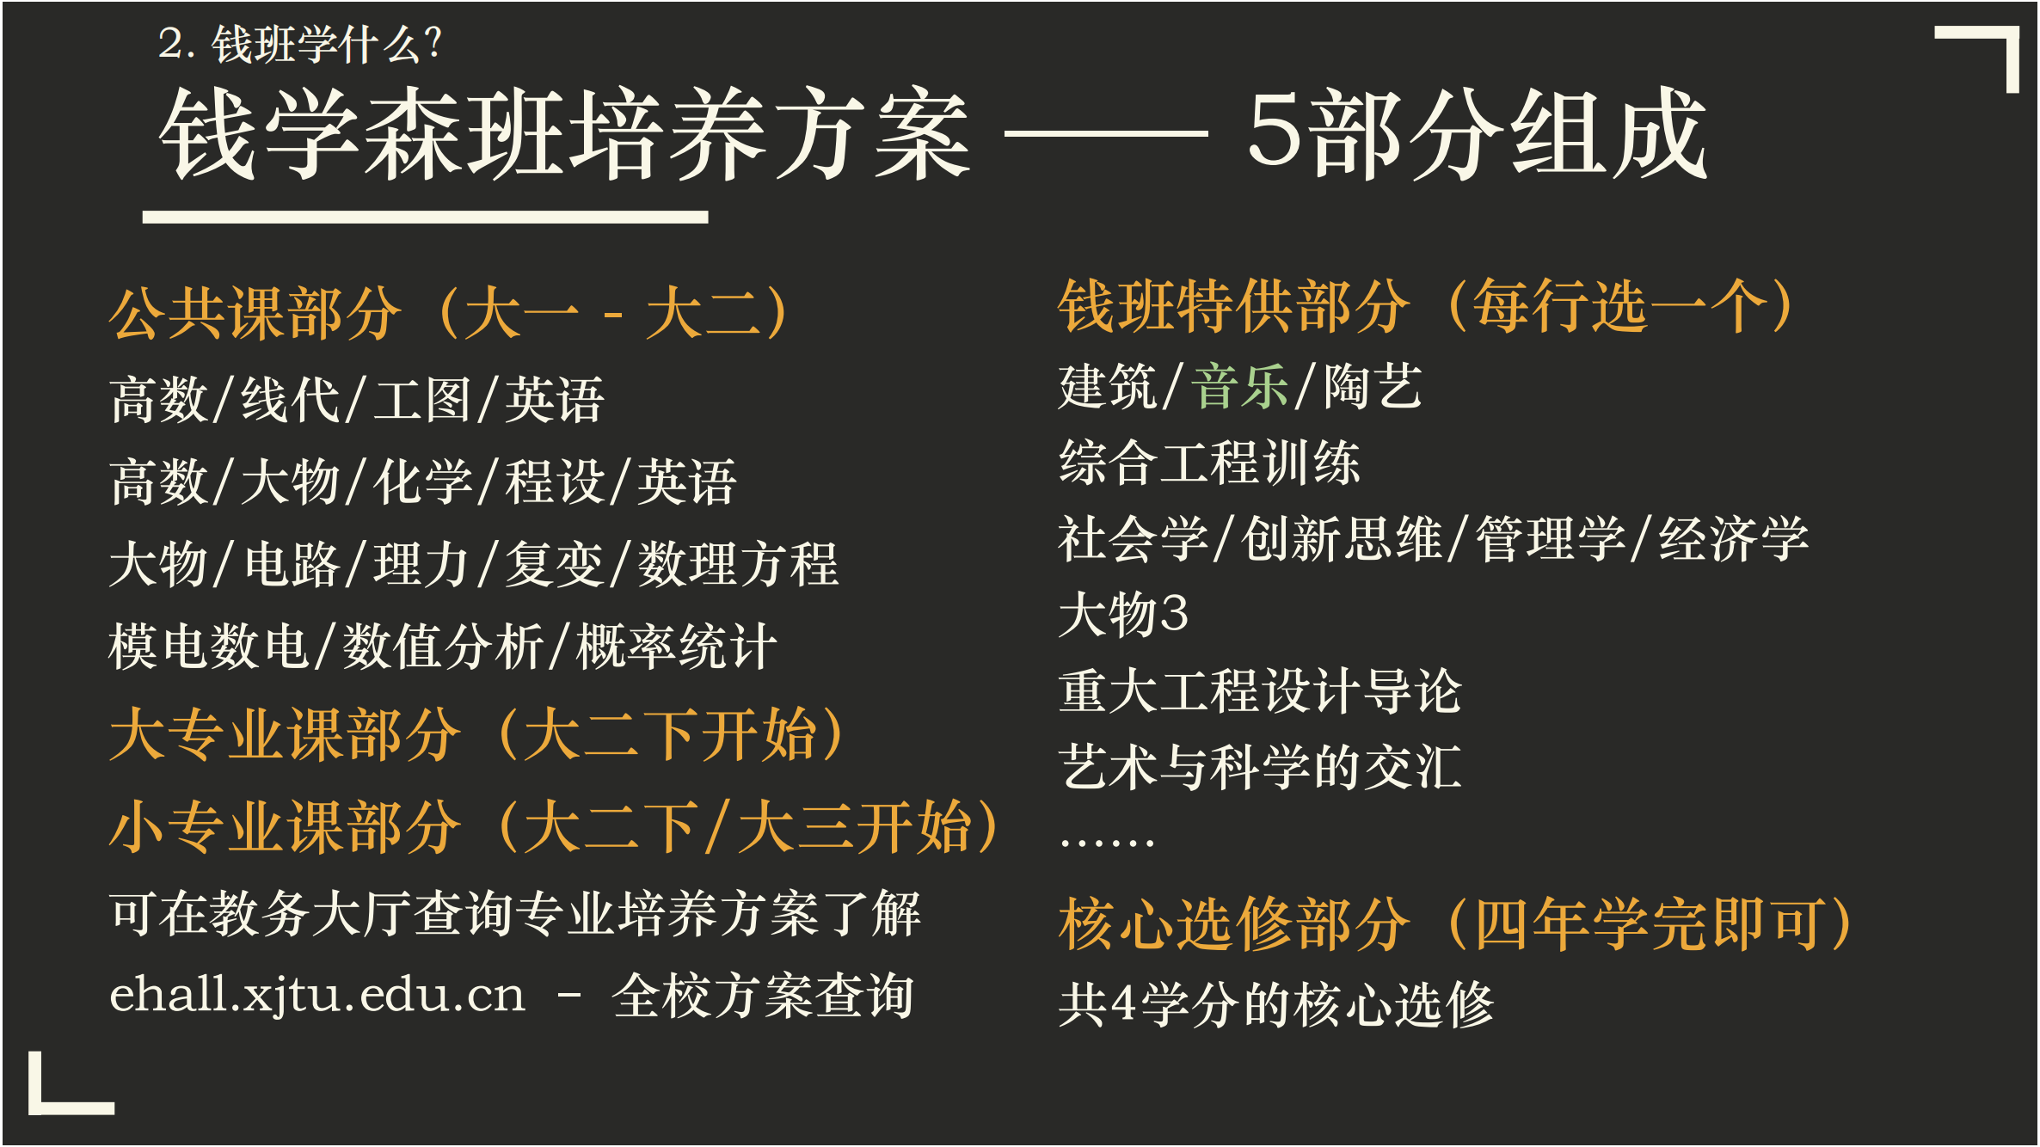
专业介绍
【少学组】2024 少年班预科二学习方法+专业介绍讲座https://www.bilibili.com/video/BV1Bt89eEEPu/?share_source=copy_web&vd_source=ad7fdc3b81c43c394469f44b3db0ed2a&t=4548
钱学森班

Slide 30
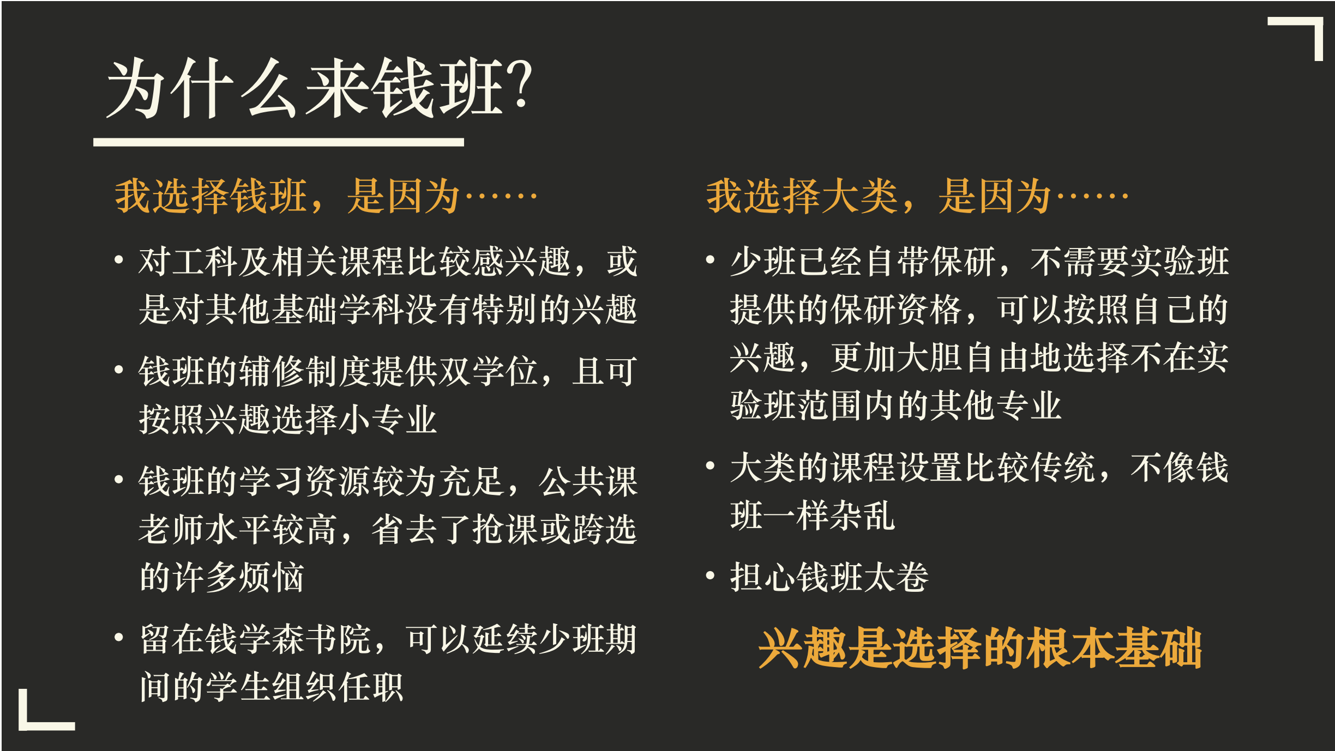
专业介绍
【少学组】2024 少年班预科二学习方法+专业介绍讲座https://www.bilibili.com/video/BV1Bt89eEEPu/?share_source=copy_web&vd_source=ad7fdc3b81c43c394469f44b3db0ed2a&t=4548
钱学森班

Slide 31
专业介绍
人工智能22王天鹤学长
【少学组】2024 少年班预科二学习方法+专业介绍讲座】 https://www.bilibili.com/video/BV1Bt89eEEPu/?share_source=copy_web&vd_source=ad7fdc3b81c43c394469f44b3db0ed2a&t=2477
人工智能
大一上 高数一、线代、程序设计
大一下 高数二、概率论、离散、数据结构
大二上 电路、复变、大物一
大二下 现代控制工程、计算机体系结构、
机器学习、博弈论、大物二
大三上 数字信号处理、自然语言处理、计算机视觉
大三下 生成式AI、大语言模型、机器人学

Slide 32
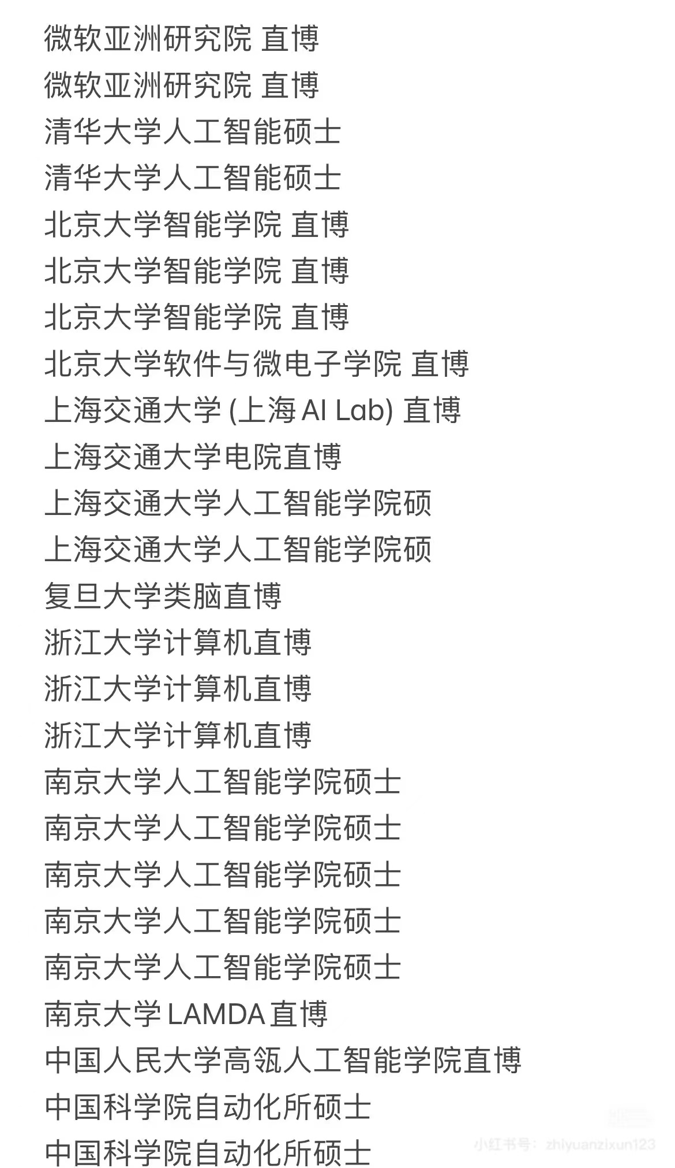
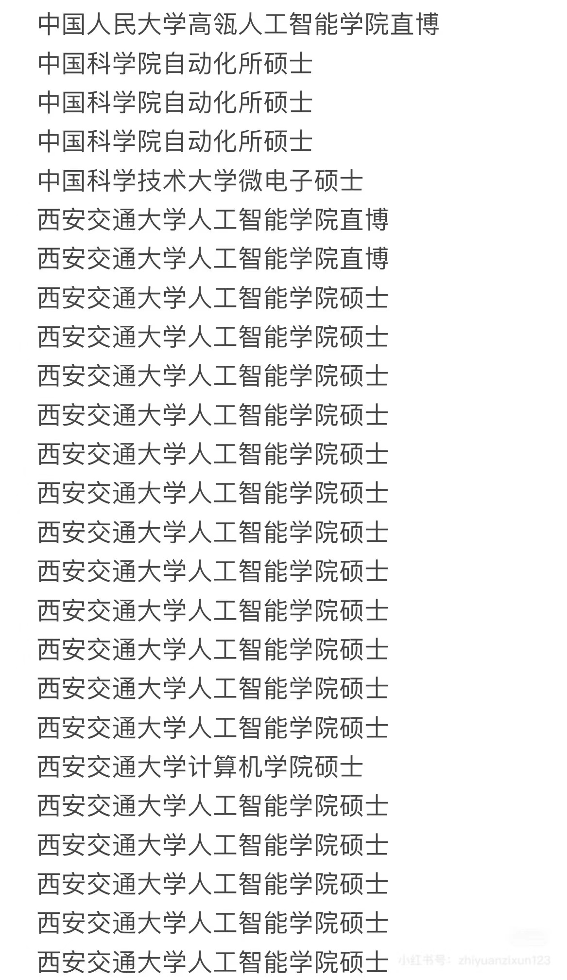
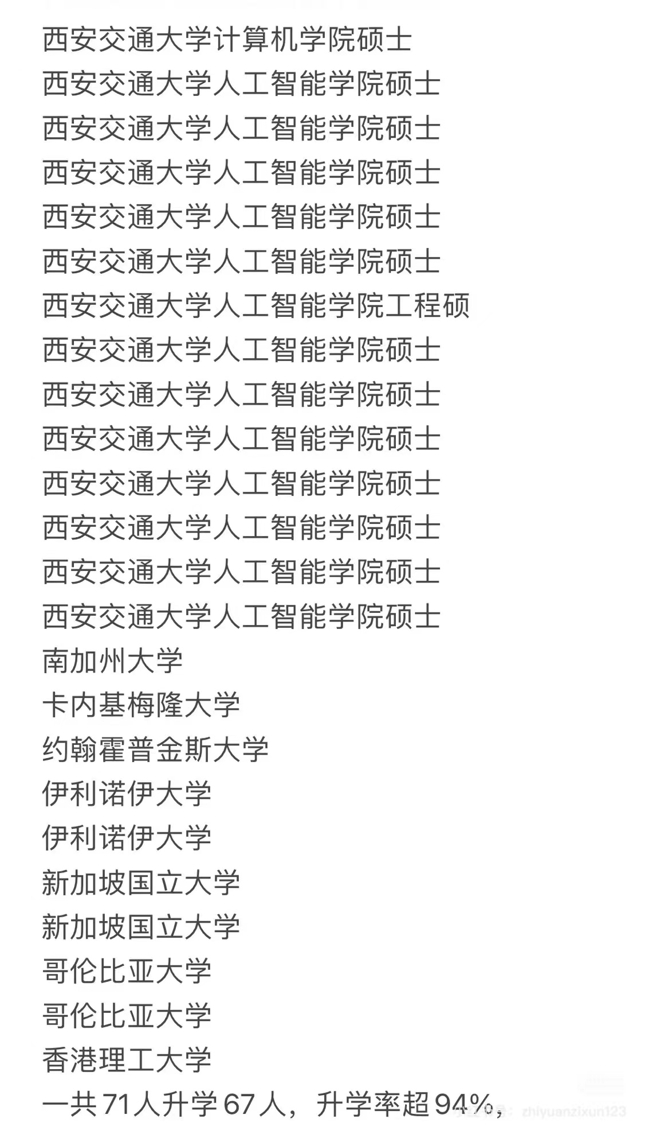
专业介绍
【少学组】2024 少年班预科二学习方法+专业介绍讲座】 https://www.bilibili.com/video/BV1Bt89eEEPu/?share_source=copy_web&vd_source=ad7fdc3b81c43c394469f44b3db0ed2a&t=2477
人工智能
24届人工智能试验班毕业去向
可以在小红书上搜

Slide 33
专业介绍
数学

Slide 34
4
Q&A

Slide 35
Q & A
预科二与大学相比任务重吗
预科二和大一有什么区别
雅思有必要现在学吗
出国交换留需要提前准备的东西
可以详细介绍一下宗濂班吗

Slide 36
与他人的学业比较？
学科老师很重要？
老师给分高固然好
自己实力够硬才是真本事
XJTU不乏天才/卷王
调整好心态避免内耗
超前学 ？
踏实跟进教学进度 √
课外积极探索实践专业内容
人文素养 ☆
预科二相比大学轻松很多，自由的时间要好好利用
*学习tip: 原题传统

Slide 37
谢谢大家

